Slide 1
Présentation de Power BI

Slide 2
Qu’est-ce que la Business Intelligence ?

Slide 3
Qu’est-ce que la Business Intelligence ?
Définition et objectif
Business Intelligence = Informatique décisionnelle
Il s’agit d’un ensemble d’outils et de méthodes permettant la mise à disposition d’informations pertinentes et intelligibles aux dirigeants d’entreprises
Ces derniers peuvent alors avoir une vue d’ensemble de la santé de l’entreprise et de leur environnement, leur permettant ainsi de pouvoir prendre des décisions stratégiques en fonction de la situation

Slide 4
Qu’est-ce que la Business Intelligence ?
Définition et objectif
L’idée est donc de permettre une meilleure prise de décision grâce à l’analyses de données de l’entreprise
Les données sont précieuses !
Le problème, c’est que ces données sont souvent éparpillées dans des fichiers, ou dans différentes applications métier (CRM, ERP, web, etc.)
Souvent, ces applications proposent des solutions de reporting
Mais ces reporting ne concernent qu’une application à la fois
On ne dispose alors que d’une vision de la donnée cloisonnée

Slide 5
Qu’est-ce que la Business Intelligence ?
Définition et objectif
La Business Intelligence consiste a nettoyer, consolider et rassembler toutes ces données dans un entrepôt de données (appelé « datawarehouse »), afin de permettre une restitution plus facile de ces dernières
Les rapports s’appuieront par la suite sur le datawarehouse, où toutes les données sont croisées, et non pas sur des sources de données isolées
Le concept de datawarehouse a été popularisé dans les années 80 par Ralph Kimball et Bill Inmon

Slide 6
Qu’est-ce que la Business Intelligence ?
Les débuts de la BI
La donnée devient analysable, notamment par le biais d’outils décisionnels développés par différents éditeurs
Business Objects
Actuate
Crystal Reports
MicroStrategy
On est au commencement de la Business Intelligence
On parle de BI 1.0

Slide 7
Qu’est-ce que la Business Intelligence ?
Les débuts de la BI
Mais avec l’avènement d’Internet et la multiplication des données, les utilisateurs souhaitent accéder de plus en plus rapidement à des données dont la volumétrie ne cesse de grandir
La notion de performance devient alors un enjeu de la BI
Dans les années 90, de nouveaux outils apparaissent : Informatica, Cognos, Information Builders, Hyperion, etc.

Slide 8
Qu’est-ce que la Business Intelligence ?
Les débuts de la BI
Avec la démocratisation progressive de la BI, de plus en plus d’utilisateurs finaux utilisent les outils de reporting, et très souvent les données finissent extraites dans des fichiers Excel
Cela conduit progressivement vers une multiplication de la vision de la donnée au sein d’une même entreprise, ce qui est clairement problématique car chaque utilisateur peut avoir sa propre « vérité »
Un nouveau défi émerge alors : permettre d’avoir une seule vision de la donnée, une seule vérité

Slide 9
Qu’est-ce que la Business Intelligence ?
Les débuts de la BI
C’est dans cette optique que dans les années 2000 de nouvelles plateformes apparaissent, offrant davantage de fonctionnalités dans un seul et même outils, et cela pour un moindre coût
SAP
Oracle
Microsoft
IBM
SAS
On parle alors de BI d’entreprise : la BI 2.0

Slide 10
Qu’est-ce que la Business Intelligence ?
Vers la Self-BI
Depuis quelques années maintenant, une nouvelle forme de Business Intelligence est en train d’émerger : la Self-BI (ou Self-Service BI)
On parle de BI 3.0
Les outils BI sont beaucoup plus « user-friendly », à la portée de tous
Des connaissances techniques poussées ne sont plus forcément une nécessité pour faire de la BI
Ces outils pensés pour les utilisateurs permettent de faire toutes sortes de choses qui étaient jusque-là réservées à une catégorie de personnes disposant d’un véritable bagage technique
Les utilisateurs finaux sont souvent qualifiés de « Power Users »

Slide 11
Qu’est-ce que la Business Intelligence ?
Vers la Self-BI
Avec la Self-BI, les utilisateurs finaux (côté métier) sont désormais capables, entre autres, de :
Récupérer des données depuis diverses sources
Transformer les données à leur guise
Créer un modèle de données puissant
Concevoir de nouveaux rapports et dashboards
Cette plus grande indépendance des utilisateurs permet également de soulager les équipes IT, composées de profils techniques, en leur évitant d’avoir à réaliser des tâches peu intéressantes ou à faible valeur ajoutée

Slide 12
Qu’est-ce que la Business Intelligence ?
Comparaison BI traditionnelle / Self-BI
BI traditionnelle | Self-Service BI
Les utilisateurs finaux soumettent des demandes aux équipes IT pour créer de nouveaux rapports | Les utilisateurs finaux peuvent générer eux-mêmes de nouveaux rapports
Le service IT met en place tout un processus d’extraction, de transformation et de chargement des données dans un datawarehouse | Les utilisateurs finaux intègrent et transforment eux-mêmes les données qui les intéressent grâce à une interface intuitive
Le service IT crée le modèle de données | Les utilisateurs finaux créent eux-mêmes le modèle de données
Rapports paginés, statiques, sans interactions, voués à être imprimés ou exportés dans un format précis | Rapports très interactifs, filtres dynamiques

Slide 13
Qu’est-ce que la Business Intelligence ?
Comparaison BI traditionnelle / Self-BI
BI traditionnelle | Self-Service BI
La restitution de données est plutôt orientée « reporting de masse », c’est-à-dire la diffusion massive de rapports préformatés aux différents users | La restitution de données est plutôt orientée « dashboards », et favorise une utilisation dynamique des différents rapports
Rapports généralement consommés pour visualiser des données détaillées | Rapports/dashboard généralement consommés pour faire de la macroanalyse
Capacité à traiter de grands volumes de données, avec des transformations et calculs conséquents, grâce à un ETL dédié à ces tâches | Moins enclin à traiter de très grosses volumétries (stockage en mémoire et/ou cloud), et peut se retrouver limité face à de grandes opérations de transformation de données
Nécessite la mise en place d’un datawarehouse | Peut se servir d’un datawarehouse comme source de données, sans être une obligation pour autant

Slide 14
Comment Power BI est né

Slide 15
Comment Power BI est né
L’importance d’Excel
Excel est l’outil de manipulation de données le plus utilisé de nos jours
C’est en effet la première application à laquelle on songe lorsqu’il s’agit d’analyser des chiffres
Sa fonctionnalité de « Tableau Croisé Dynamique » est très appréciée des analystes

Slide 16
Comment Power BI est né
Excel et ses add-in
Microsoft a eu l’idée de permettre aux utilisateurs d’Excel d’aller plus loin, que ce soit en termes de traitement des données, ou de la visualisation de ces dernières
Pour ce faire, Microsoft a incorporé de nouvelles fonctionnalités à Excel, sous forme d’add-in :
Power Query
Power Pivot
Power View
Power Map

Slide 17
Comment Power BI est né
Excel et ses add-in
L’incorporation de ces add-in dans Excel a donné plus de pouvoir aux utilisateurs finaux
En effet, les utilisateurs sont devenus capables de réaliser des choses jusque-là réservées à des personnes plus « techniques »
Le but étant bien sûr de rendre ces tâches le plus accessible possible aux personnes du métier

Slide 18
Comment Power BI est né
Power Query
Power Query est un outil permettant aux utilisateurs de se connecter, depuis Excel, à différentes sources de données, grâce à une multitude de connecteurs natifs
On peut également traiter les données (nettoyer, filtrer, enrichir, calculer) au travers d’une interface graphique intuitive
Le langage de requête « M » permet d’aller plus loin dans les transformations si nécessaire

Slide 19
Comment Power BI est né
Power Query
Power Query est accessible depuis l’onglet « Données », dans le groupe « Récupérer et transformer »

Slide 20
Comment Power BI est né
Power Pivot
Power Pivot est un outil permettant de manipuler de très, très grandes quantités de données avec Excel
Initialement, Excel est limité à un peu plus d’un million de lignes
On peut également :
Créer des relations entre différentes tables
Créer des mesures suivant des règles de calcul spécifiques, des KPI
Etablir des hiérarchies au sein des tables

Slide 21
Comment Power BI est né
Power Pivot
Pour l’histoire, Microsoft a procédé au rachat d’une base de donnée utilisant une technologie « in memory » nommée Vertipaq
Cela a par la suite débouché à la création de Power Pivot, premier outil Microsoft à utiliser cette base de données
La base de données Vertipaq a ensuite été déclinée sur plusieurs applicatifs, comme les cubes tabulaires ou Power BI
C’est d’ailleurs pour cela qu’on retrouve beaucoup de points communs entre Power Pivot, Power BI et les cubes SSAS tabulaires

Slide 22
Comment Power BI est né
Power Pivot
Avec Power Pivot, on crée un modèle de données en mémoire
C’est en quelque sorte un cube intégré dans le classeur Excel
On peut ensuite analyser les données grâce à des tableaux croisés dynamiques connectés à ce modèle de données
Les analystes peuvent alors procéder à du reporting « ad-hoc »
Power Pivot a été introduit avec Excel 2010, et intégré nativement dans Excel depuis sa version 2013, mais il faut l’activer

Slide 23
Comment Power BI est né
Power Pivot

Slide 24
Comment Power BI est né
Power Map
Power Map est un outil de visualisation 3D, permettant de représenter des données sur des cartes géographiques
Il est également possible de mettre en place des présentation animées
Power Map a été introduit avec Excel 2013 (en téléchargement), puis intégré nativement et renommé « 3D Maps » depuis Excel 2016

Slide 25
Comment Power BI est né
Power Map

Slide 26
Comment Power BI est né
Power View
Power View est un outil permettant de visualiser les données en générant des graphiques, diagrammes, cartes et aux visuels interactifs
Ces visuels se basent sur les données stockées dans les fichiers Excel, qu’il s’agisse de tableaux croisés dynamiques ou de tables stockées dans le modèle Power Pivot

Slide 27
Comment Power BI est né
Power View
Les utilisateurs peuvent créer toutes sortes de rapports, utilisant des éléments tels que des tableaux, des graphiques 2D/3D, des textes, etc.
Les rapports créés sont directement liés aux données, et reflètent donc les données les plus récemment chargées dans le fichier
Les objets du rapport sont interactifs
Un simple clic sur une valeur d’un visuel va permettre de réaliser un filtre sur cette valeur sur tous les autres visuels du rapport

Slide 28
Comment Power BI est né
Power View

Slide 29
Comment Power BI est né
Les add-in Excel en résumé
En somme :
Power Pivot permet de créer un cube en quelques étapes, sans avoir à gérer le côté très rébarbatif de SSAS
Power Query permet d’aller récupérer des données provenant de différentes sources pour alimenter le cube Power Pivot
Power View permet de visualiser autrement, sous forme de dashboard/rapports, les données. Facile à manipuler, et intégrable à Excel ou Sharepoint

Slide 30
Comment Power BI est né
Comparaison avec la suite Microsoft BI
On peut faire un parallèle entre les outils décisionnels « classiques » de Microsoft et les add-in BI d’Excel:
ETL
Récupérer les données
Nettoyer les données
Consolider les données
Cube
Analyser les données
Créer des mesures
Reporting
Visualiser les données
BI traditionnelle (SQL Server)
SSIS
SSAS
SSRS
Add-in Excel
Power Query
Power Pivot
Power View / Power Map

Slide 31
Qu’est-ce que Power BI ?

Slide 32
Qu’est-ce que Power BI ?
Un ensemble de produits et services
Power BI est une suite de produits et services :
Power BI Desktop
Application de bureau
Permet d’importer des données, les transformer, créer des rapports …
Power BI Online
Service SaaS (Software as a Service)
Les rapports y sont déployés
Possibilité de créer des dashboards
Power BI Mobile
Des applications sur smartphones et tablettes
Permet de visualiser les rapports et dashboard

Slide 33
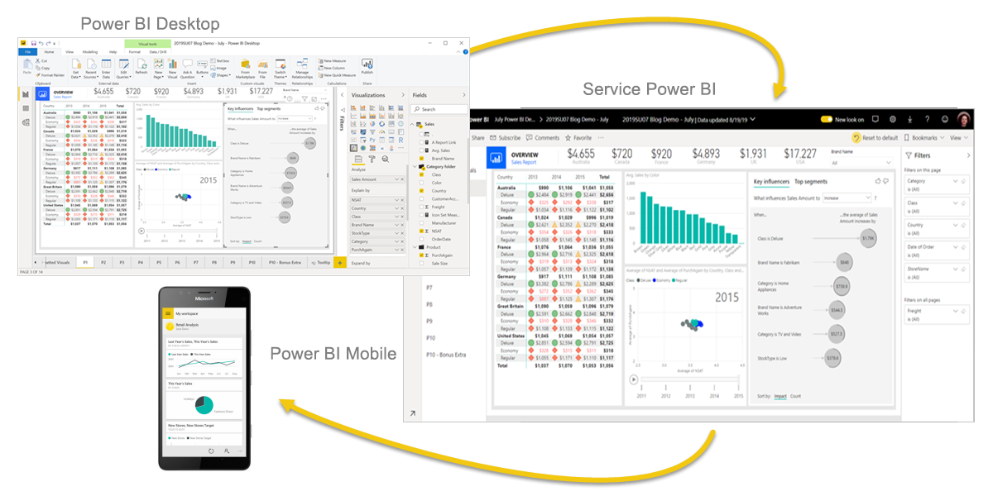
Qu’est-ce que Power BI ?
Comment les outils et services interagissent entre eux
Source de l’image : http://docs.microsoft.com

Slide 34
Qu’est-ce que Power BI ?
Power BI Desktop
Power BI Desktop est une application qui s’exécute sous Windows, totalement détachée et indépendante d’Excel
On y retrouve les fonctionnalités de Power Query, Power Pivot, Power View et Power Map, sous une interface différente mais très intuitive
Power BI Desktop permet de combiner les possibilités offertes par tous ces add-in en une seule application purement dédiée à la BI

Slide 35
Qu’est-ce que Power BI ?
Power BI Desktop
Pour résumer, avec Power BI Desktop, on peut :
Récupérer des données provenant de diverses sources
Transformer ces données pour les nettoyer et les consolider
Mettre en place un modèle de données qui stockera ces données
Editer les liens qui existent entre les tables du modèle
Créer des mesures dans le modèle
Concevoir des rapports s’appuyant sur le modèle de données
Mettre en place des règles de sécurité sur les données

Slide 36
Qu’est-ce que Power BI ?
Power BI Desktop
Power BI Desktop génère des projets Power BI au format .pbix
Ces fichiers contiennent tout le travail réalisé :
Le modèle de données
Les transformations appliquées aux données
Les données (compressées)
Les visualisations
Ces rapports peuvent être publiés sur le service Power BI Online afin d’être partagés avec le reste de l’entreprise

Slide 37
Qu’est-ce que Power BI ?
Power BI Online
Power BI Online constitue un ensemble de services dans le cloud
On parle aussi de « Power BI Service »
On y publie tout le travail qui a été réalisé sur Power BI Desktop (données, transformations, rapports, etc.)
Dans Power BI Online, on peut réaliser d’autres tâches, telles que :
Créer des dashboards
Partager du contenu entre utilisateurs
Créer des alertes
Gérer l’accès aux données
Rafraichir les datasets utilisés par les rapports
etc.

Slide 38
Qu’est-ce que Power BI ?
Power BI Online
Il est possible de concevoir des rapports directement sur le service Power BI Online
C’est très utile pour les utilisateurs qui veulent créer de nouveaux rapports à partir de jeu de données déjà existants, sans avoir besoin de s’embêter à installer l’application Power BI Desktop
A noter que l’interface de création de rapport sur Power BI Online est quasiment identique à celle de Power BI Desktop
Il existe tout de même quelques limitations minimes par rapport à PBI Desktop

Slide 39
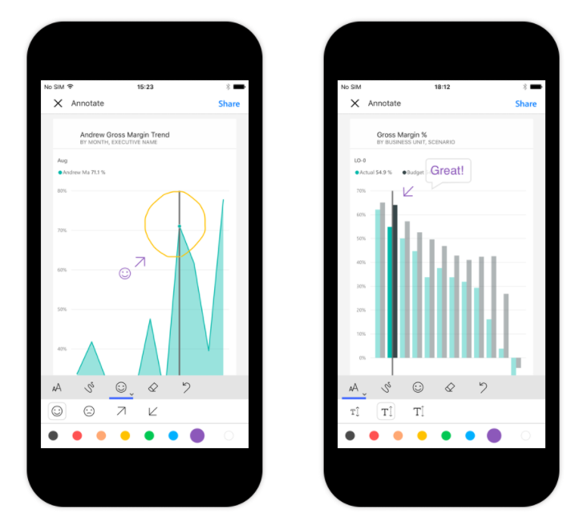
Qu’est-ce que Power BI ?
Power BI Mobile
Avec Power BI Mobile, les utilisateurs peuvent librement consommer leurs rapports depuis n’importe quel support : laptop, smartphone, tablette...
Il existe également une fonctionnalité « offline » pour permettre la consommation des rapports même sans être connecté à un quelconque réseau
Source de l’image : http://docs.microsoft.com

Slide 40
Qu’est-ce que Power BI ?
Les compléments de Power BI
Power BI Desktop, Power BI Online et Power BI Mobile constituent le socle de la suite Power BI
D’autres éléments viennent s’ajouter pour compléter cette suite, dont notamment :
Les passerelles de données (Power BI Gateway)
Power BI Embedded
Les visuels personnalisés (AppSource)
Power BI Report Server

Slide 41
Qu’est-ce que Power BI ?
Les compléments de Power BI
Power BI Gateways
Des passerelles permettant à Power BI Service de se connecter à des sources de données qui ne sont pas dans le cloud (on-premises)
La passerelle de données s’installe sur le serveur disposant des données pour alimenter les rapports déployés
Power BI Embedded
Utilisation des rapports / dashboard dans des applications tierces
Même principe que lorsqu’un souhaite intégrer une vidéo Youtube dans une page web ou une application (code généré, à intégrer dans l’application)

Slide 42
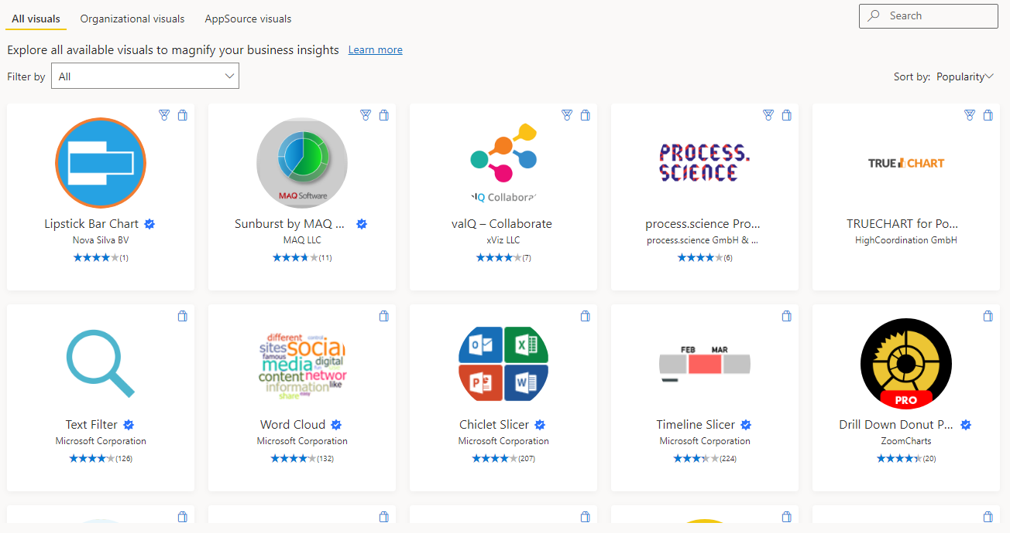
Qu’est-ce que Power BI ?
Les compléments de Power BI
Les visuels personnalisés de l’AppSource
Un « marché » disposant de toute une collection de visuels complémentaires, développés par Microsoft et des développeurs tiers partenaires

Slide 43
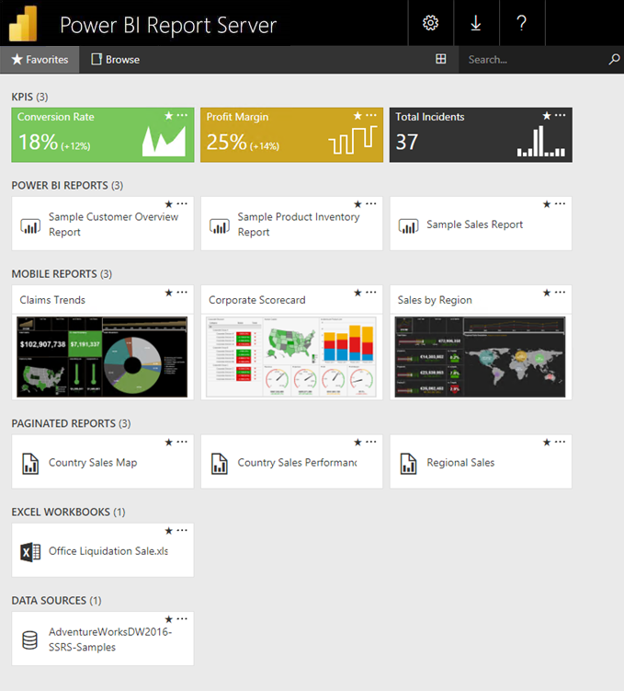
Qu’est-ce que Power BI ?
Les compléments de Power BI
Power BI Report Server
Une version de Power BI qui utilise un serveur de rapport local
Il s’agit d’une alternative pour les entreprises qui ne souhaitent pas utiliser le cloud
A noter que de nombreuses fonctionnalités Power BI ne sont pas disponibles dans cette version « locale »
Source de l’image : http://docs.microsoft.com

Slide 44
Qu’est-ce que Power BI ?
La fonctionnalité Q&A
Une fonctionnalité très intéressante de Power BI s’intitule Q&A
Questions & Answers
Elle permet de poser des questions en langage naturel, et de se voir proposer un ensemble de réponses sous formes de visuels adaptés
Pour ce faire, Power BI analyse les mots utilisés dans la question, et essaye de comprendre à quoi ces derniers font référence vis-à-vis du modèle

Slide 45
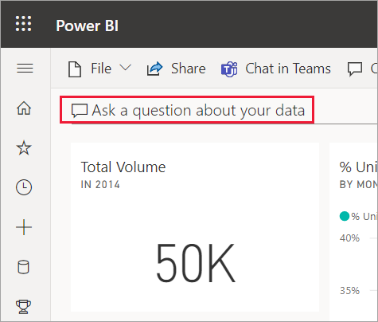
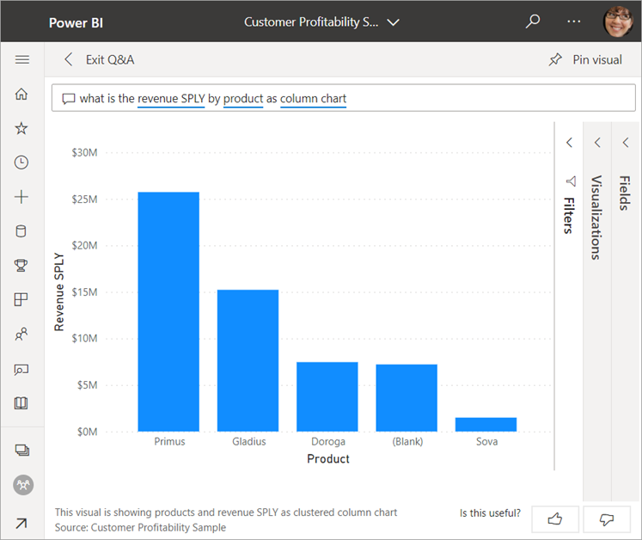
Qu’est-ce que Power BI ?
La fonctionnalité Q&A
On retrouve la fonctionnalité Q&A sur les dashboards et dans les rapports sur Power BI Online
Source des images :
http://docs.microsoft.com

Slide 46
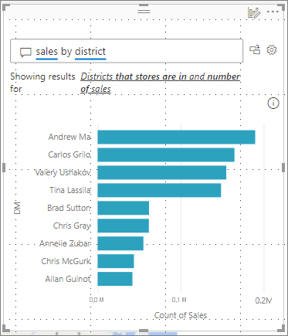
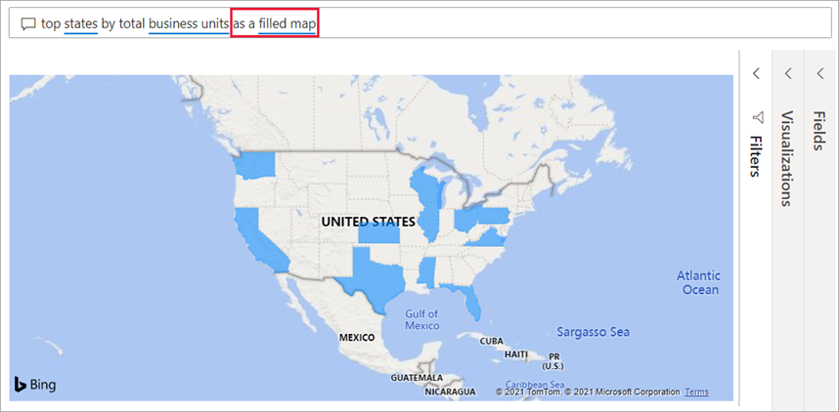
Qu’est-ce que Power BI ?
La fonctionnalité Q&A
Pour le moment, Q&A ne supporte que les questions posées en anglais
La langue espagnole est disponible en préversion
Source des images : http://docs.microsoft.com

Slide 47
Qu’est-ce que Power BI ?
La fonctionnalité Q&A
Pour profiter au mieux de la fonctionnalité Q&A, il faut s’assurer que l’on dispose d’un bon modèle de données, avec des noms de tables, de colonnes et de mesures pertinents
Au niveau du modèle de données, il est possible de définir des synonymes, pour aider la fonctionnalité Q&A
Par exemple : SalesAmount = Revenue, Item = Product, etc.
La fonctionnalité est interactive, et surtout très rapide, grâce au stockage en mémoire (réponses quasi instantanées)

Slide 48
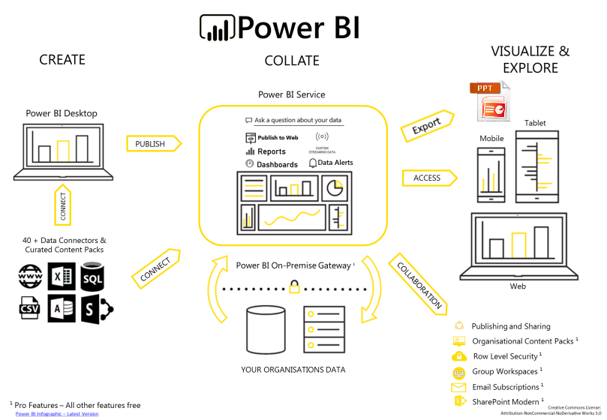
Qu’est-ce que Power BI ?
Schéma récapitulatif
Source de l’image :
http://docs.microsoft.com

Slide 49
Qu’est-ce que Power BI ?
Comparaison avec la suite Microsoft BI
Pour reprendre la comparaison avec la suite MS BI :
ETL
Récupérer les données
Nettoyer les données
Consolider les données
Cube
Analyser les données
Créer des mesures
Reporting
Visualiser les données
Collaboration
Partager les rapports
Gérer les droits
Mobilité
Consommer les rapports depuis n’importe où
BI traditionnelle
SSIS
SSAS
SSRS
Sharepoint
Self-BI
Power BI Desktop
Power BI Online
Power BI App

Slide 50
Qu’est-ce que Power BI ?
Des mises à jours régulières
La première version autonome de Power BI est sortie en Juillet 2015
Le produit a beaucoup évolué depuis, et pour cause : Power BI s’offre une nouvelle release chaque mois
Chaque release embarque des nouveautés sur Power BI Desktop, Power BI service, etc.
Pour voir l’historique des évolutions
https://docs.microsoft.com/fr-fr/power-bi/desktop-latest-update-archive

Slide 51
La déclinaison de l’offre Power BI

Slide 52
La déclinaison de l’offre Power BI
Version gratuite de Power BI
La version gratuite de Power BI est assez limitée, mais permet largement de se faire la main sur l’outil
On dispose notamment des caractéristiques suivantes :
10 Go de stockage sur le service Power BI
Rafraichissement quotidien des données
Capacité à se connecter à de multiples sources (on-premises / cloud)
Publier sur le web
Mais dans un contexte d’entreprise, la version gratuite montre vite ses limites, comme l’impossibilité de partager des rapports par exemple

Slide 53
La déclinaison de l’offre Power BI
Les différentes offres
Microsoft propose un ensemble d’offres payantes permettant l’utilisation de Power BI dans un contexte d’entreprise
L’offre payante est décomposée de la façon suivante :
Power BI Pro :
Licence à la personne
Power BI Premium (par capacité) :
Licence au niveau de l’entreprise (pas à la personne)
De nombreuses fonctionnalités supplémentaires
Power BI Premium Per User (PPU) :
Fonctionnalités presque identiques à Premium par capacité...
... mais avec une facturation par utilisateur

Slide 54
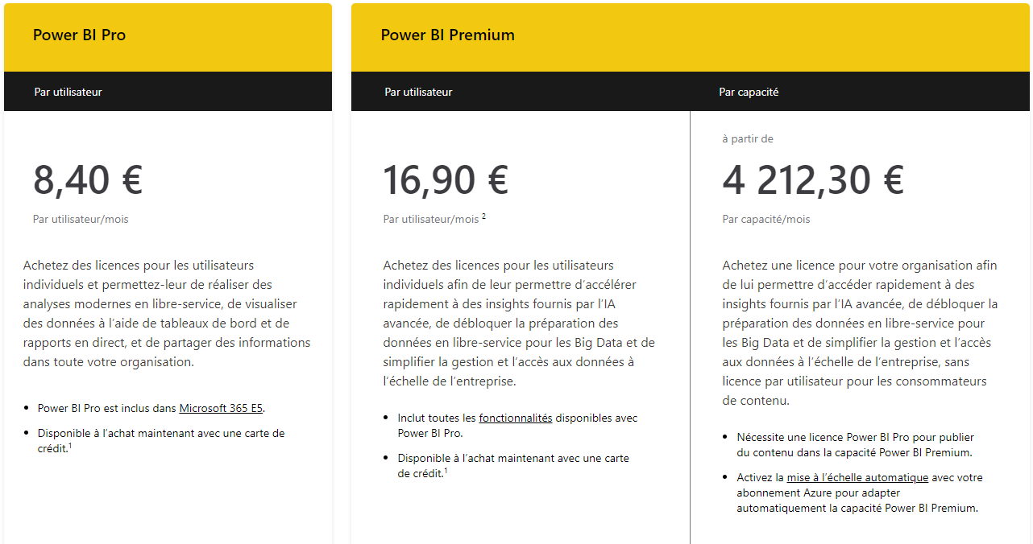
La déclinaison de l’offre Power BI
Les tarifs
Source de l’image : http://docs.microsoft.com

Slide 55
La déclinaison de l’offre Power BI
Power BI Pro
En version gratuite, les rapports ne peuvent pas être partagés
Ils peuvent seulement être publiés sur le service Power BI
La licence Pro permet de partager les rapports publiés avec d’autres utilisateurs, disposant eux aussi d’une licence Pro
Un utilisateur Pro peut partager son rapport avec un utilisateur gratuit…
… mais ce dernier se verra refuser l’accès quand il accèdera à l’URL
Il parait donc compliqué d’utiliser Power BI en entreprise en restant en version gratuite ☺

Slide 56
La déclinaison de l’offre Power BI
Power BI Pro
De plus, la version Pro permet d’aller un peu plus loin par rapport à la version gratuite en termes de capacité et fonctionnalités
Avec notamment :
Un stockage de 10Go par utilisateur
Avec un taille maximum par dataset de 1Go
Les datasets partagés
Les abonnements par email
Les espaces de travail (Workspaces)
Analyser dans Excel

Slide 57
La déclinaison de l’offre Power BI
Power BI Premium (par capacité)
Power BI Premium permet d’aller encore plus loin que la version Pro
Que ce soit en termes de fonctionnalités, de stockage, de nombres d’utilisateurs…
A la différence d’une licence Pro, dont le prix est au nombre d’utilisateurs, Power BI Premium est un abonnement, dont le prix mensuel ne dépend pas du nombre d’utilisateurs

Slide 58
La déclinaison de l’offre Power BI
Power BI Premium (par capacité)
Quelques avantages de l’abonnement Power BI Premium :
On paye pour une capacité dédiée au mois (et non plus à la personne)
Les rapports publiés peuvent être consommés par tous les employés de l’entreprise
La licence Pro ne sert qu’à publier du contenu
Microsoft se charge de maintenir tous les services, en adaptant le matériel aux besoins de l’entreprise
Des datasets jusqu’à 400Go
Rafraichissements des données plus fréquents
Actualisations incrémentielles
Gestion des rapports paginés
Possibilité de basculer sur des rapports on-premises
Power BI Report Server (discuté plus tard)

Slide 59
La déclinaison de l’offre Power BI
Power BI Premium (par capacité)
L’abonnement est mensuel, et le prix est calculé par nœud
A titre d’exemple, une configuration à 2 nœuds P1 revient à 8400€/mois
Si une entreprise dispose d’un très grand nombre d’employés, et souhaite que tous les rapports Power BI soit consommables sans restriction, il y a de fortes chances que l’entreprise s’y retrouve financièrement en passant par un abonnement Premium
Microsoft a mis en place un calculateur permettant aux entreprise d’estimer le coût d’un abonnement Premium :
https://powerbi.microsoft.com/fr-fr/calculator/

Slide 60
La déclinaison de l’offre Power BI
Power BI Premium (par capacité)
Exemple 1 :
Entreprise de 10 000 employés
500 d’entre eux génèrent du contenu (rapports/dashboards) et le partagent
On les appelle les « auteurs » (authors)
5000 employés consomment régulièrement le contenu BI
Les 4500 restants ne consomment le contenu que très occasionnellement
Dans cette configuration, seuls 500 employés « auteurs » nécessitent une licence Pro pour générer et partager du contenu
Payer des licences Pro pour tous les « consommateurs » des rapports serait très coûteux :
5500 licences Pro : 46 200€ / mois
10000 licences Pro : 84 000€ / mois
La version Power BI Premium permettrait à tous les « consommateurs » d’accéder au contenu BI à un prix bien plus raisonnable

Slide 61
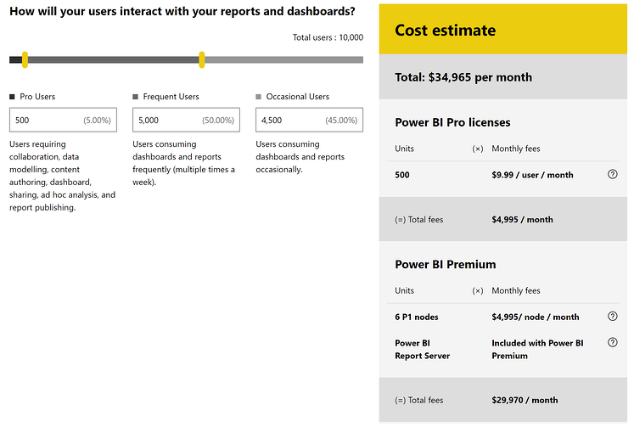
La déclinaison de l’offre Power BI
Power BI Premium (par capacité)

Slide 62
La déclinaison de l’offre Power BI
Power BI Premium (par capacité)
Exemple 2 :
Entreprise de 300 employés
50 d’entre eux sont des auteurs
125 employés consomment régulièrement le contenu BI
Les 125 restants ne consomment le contenu que très occasionnellement
Seulement 50 auteurs, et 250 consommateurs
En payant des licences Pro à chaque utilisateur :
300 x 8,40 = 2 520€ / mois
Avec Power BI Premium :
La configuration la plus basique reviendrait à plus de 4 200€ / mois

Slide 63
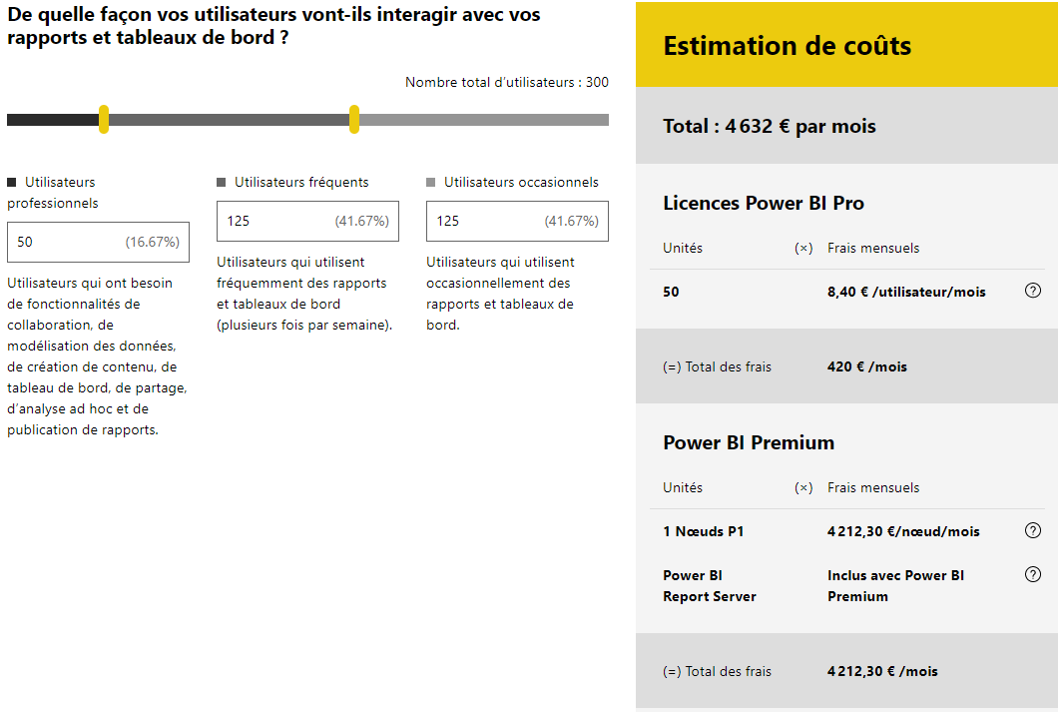
La déclinaison de l’offre Power BI
Power BI Premium (par capacité)

Slide 64
La déclinaison de l’offre Power BI
Power BI Premium (par capacité)
Il faut donc faire une analyse précise des besoins, ainsi que du nombre d’utilisateurs (auteurs et consommateurs) afin de savoir quelle offre est la plus intéressante
Pour un comparatif détaillé Pro vs Premium :
https://powerbi.microsoft.com/fr-fr/pricing/#powerbi-comparison-table

Slide 65
La déclinaison de l’offre Power BI
Power BI Premium Per User (PPU)
Depuis Avril 2021, Microsoft propose une licence Premium par utilisateur (Premium Per User, ou PPU)
Elle permet de profiter de la quasi-totalité des fonctionnalités jusque-là réservées aux licences Premium par capacité, à un prix bien plus accessible (16,90€ / utilisateur / mois)
Une licence PPU embarque en même temps les fonctionnalités de la licence Pro (comme le partage des rapports)

Slide 66
La déclinaison de l’offre Power BI
Comparatif des offres (1/5)
Fonctionnalité | Power BI Pro | Power BI Premium Par utilisateur | Power BI Premium Par capacité
Collaboration et analyse
Accès aux applications mobiles | ✓ | ✓ | ✓
Publication de rapports à partager et collaboration | ✓ | ✓
Rapports paginés (RDL) |  | ✓ | ✓
Consommation du contenu sans licence par utilisateur |  |  | ✓
Création locale de rapports Power BI Report Server |  |  | ✓

Slide 67
La déclinaison de l’offre Power BI
Comparatif des offres (2/5)
Fonctionnalité | Power BI Pro | Power BI Premium Par utilisateur | Power BI Premium Par capacité
Préparation, modélisation et visualisation des données
Limite de taille des modèles | 1 Go | 100 Go | Jusqu’à 400 Go
Fréquence d’actualisation | 8/jour | 48/jour | 48/jour
Connexion à plus de 100 sources de données | ✓ | ✓ | ✓
Création de rapports et de visualisations avec Power BI Desktop | ✓ | ✓ | ✓
Intégration d’API et de contrôles | ✓ | ✓ | ✓

Slide 68
La déclinaison de l’offre Power BI
Comparatif des offres (3/5)
Fonctionnalité | Power BI Pro | Power BI Premium Par utilisateur | Power BI Premium Par capacité
Préparation, modélisation et visualisation des données
Visuels par IA | ✓ | ✓ | ✓
IA avancée (analyse de texte, détection d’image, Machine Learning automatisé) |  | ✓ | ✓
Connectivité en lecture/écriture du point de terminaison XMLA |  | ✓ | ✓
Dataflows (requête directe, entités liées et calculées, moteur de calcul amélioré) |  | ✓ | ✓
Analyse des données dans Azure Data Lake Storage |  | ✓ | ✓

Slide 69
La déclinaison de l’offre Power BI
Comparatif des offres (4/5)
Fonctionnalité | Power BI Pro | Power BI Premium Par utilisateur | Power BI Premium Par capacité
Gouvernance et administration
Sécurité et chiffrement des données | ✓ | ✓ | ✓
Mesures pour la création, la consommation et la publication de contenu | ✓ | ✓ | ✓
Gestion du cycle de vie des applications |  | ✓ | ✓
Gestion du déploiement dans plusieurs zones géographiques |  |  | ✓

Slide 70
La déclinaison de l’offre Power BI
Comparatif des offres (5/5)
Fonctionnalité | Power BI Pro | Power BI Premium Par utilisateur | Power BI Premium Par capacité
Gouvernance et administration
Bring Your Own Key (BYOK) |  |  | ✓
Disponibilité du module complémentaire de mise à l’échelle automatique (version préliminaire) |  |  | ✓
Stockage maximal | 10 Go/utilisateur | 100 To | 100 To

Slide 71
Power BI Report Server

Slide 72
Power BI Report Server
Présentation
Quand on parle de Power BI, on pense immédiatement « cloud »
Or, Microsoft a introduit une version « on-premises » de Power BI, nommée Power BI Report Server
En effet, à l’inverse de Power BI Service qui est une plateforme analytique basée dans le cloud hébergée par Microsoft, Power BI Report Server est un produit qui s’installe et se configure sur un serveur dédié de l’entreprise

Slide 73


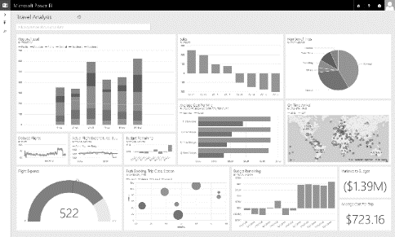
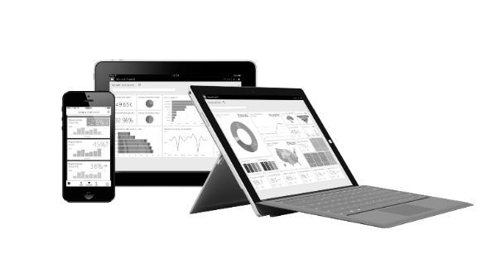
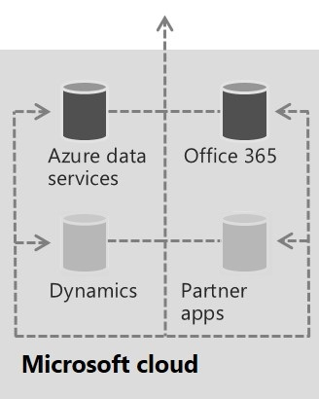
Power BI Report Server
Power BI ... sans le cloud
Microsoft report Server (On Premise)
Web Browser
HTML
Power BI
SQL Server analysis services
Microsoft cloud
Databases and other data sources
Power BI
On-premises data
iOS
Non Microsoft cloud software systems
(e.g., SaaS applications, IOT scenarios, and data streams)
Mobile apps
Source de l’image : http://docs.microsoft.com
Non-Microsoft Cloud

Slide 74
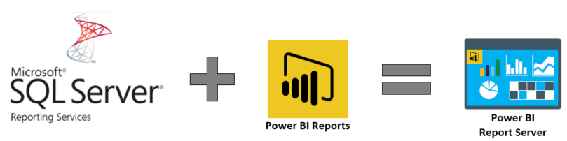
Power BI Report Server
De SSRS à Power BI Report Server
Power BI Report Server est un produit basé sur le framework SQL Server Reporting Services (SSRS) de la suite Microsoft BI
Il est par conséquent possible de déployer des rapports SSRS dessus
Cela implique également la possibilité de réaliser facilement une migration d’une implémentation SSRS vers Power BI Report Server

Slide 75
Power BI Report Server
Fonctionnement
Une fois Power BI Report Server installé sur un serveur de l’entreprise, on peut s’en servir pour y publier des rapports conçus sur Power BI Desktop afin de les partager
Ces rapports deviennent ainsi accessibles à tous les consommateurs de l’entreprise, sans faire transiter les données à l’extérieur

Slide 76
Power BI Report Server
Fonctionnement
Note : tout utilisateur souhaitant publier un rapport sur Report Server doit nécessairement disposer d’une licence Pro
Il est donc possible d’avoir 10 auteurs de rapports, mais que seulement un d’entre eux ne dispose d’une licence Pro
Ce dernier pourra récupérer les fichiers .pbix de ses collègues et les publier lui-même

Slide 77
Power BI Report Server
Licences
Power BI Report Server est disponible sous deux licences différentes :
Power BI Premium
SQL Server Enterprise (avec l’option « Software Assurance »)
L’avantage de passer par la licence Power BI Premium est de pouvoir réaliser un déploiement hybride, permettant de combiner des ressources dans le cloud et locales
Si l’entreprise ne souhaite vraiment pas passer par une solution Cloud, elle se tournera dans ce cas vers la licence SQL Server Enterprise

Slide 78
Power BI Report Server
Un SSRS amélioré
Le portail Power BI Report Server est un portail SQL Server Reporting Services enrichi, permettant ainsi de :
Créer des répertoires pour organiser les rapports
Créer des indicateurs de performance clés (KPI) et les intégrer
Visualiser des rapports Power BI, des rapports mobiles
Visualiser des rapports paginés (SSRS)
Gérer des sources de données et jeux de données partagés
Sur Power BI Report Server, on est basiquement sur un serveur Reporting Services, avec la capacité, en plus, de déposer du contenu Power BI dedans

Slide 79
Power BI Report Server
L’interface
L’interface reprend vraiment les mêmes traits que le portail SQL Server Reporting Services
Elle diffère très nettement de l’interface « normale » de Power BI
Source de l’image : http://docs.microsoft.com

Slide 80
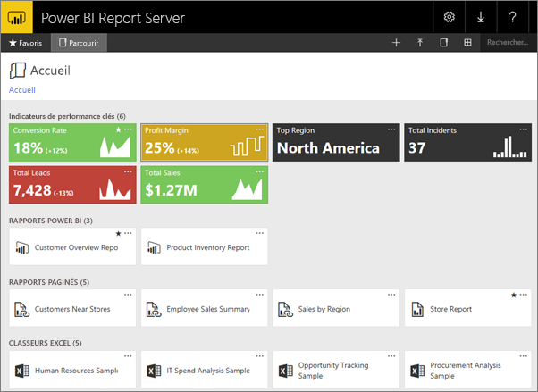
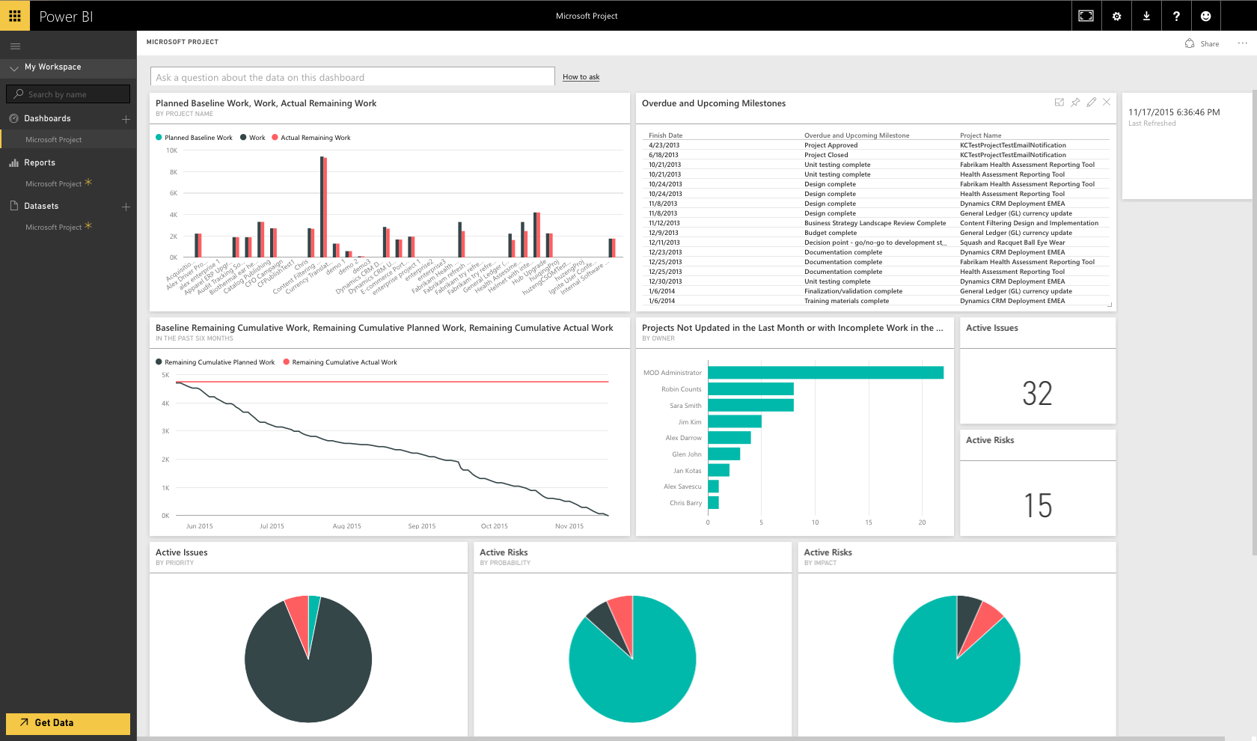
Power BI Report Server
Comparaison des interface
Portail Report Server
Portail Power BI Online
Source des images : http://docs.microsoft.com

Slide 81
Power BI Report Server
Customisation de l’interface
Comme avec Reporting Services, il est possible de customiser l’interface de Power BI Report Server
C’est très intéressant pour les entreprises qui, souvent, souhaitent avoir un portail qui leur « ressemble »
On ne peut cependant pas changer les dispositions des éléments … c’est donc tout de même assez limité

Slide 82
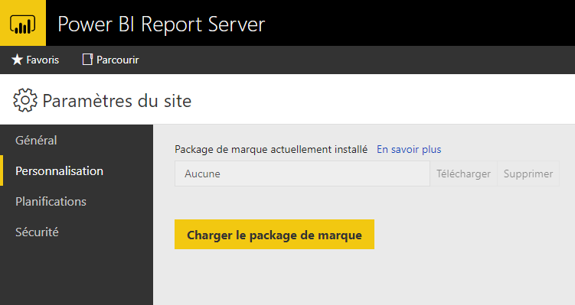
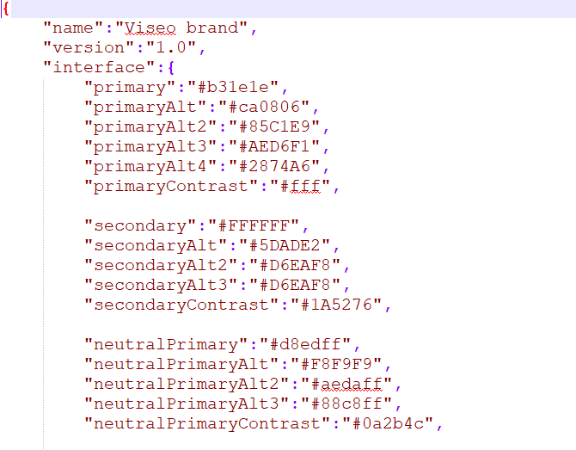
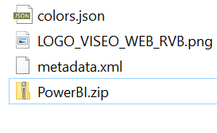
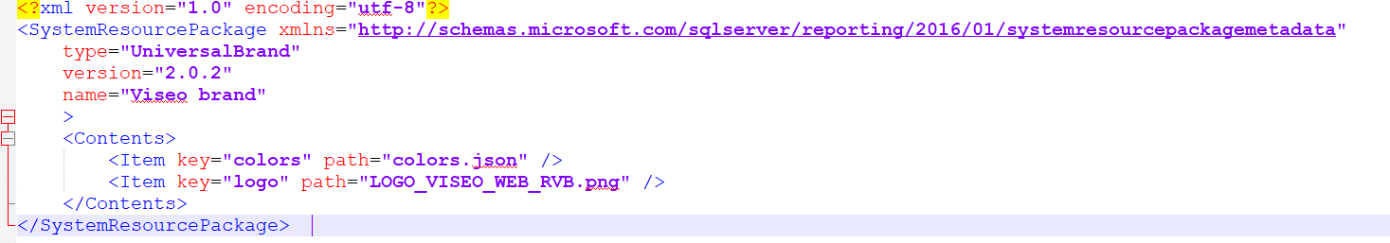
Power BI Report Server
Customisation de l’interface
Exemple de customisation

Slide 83
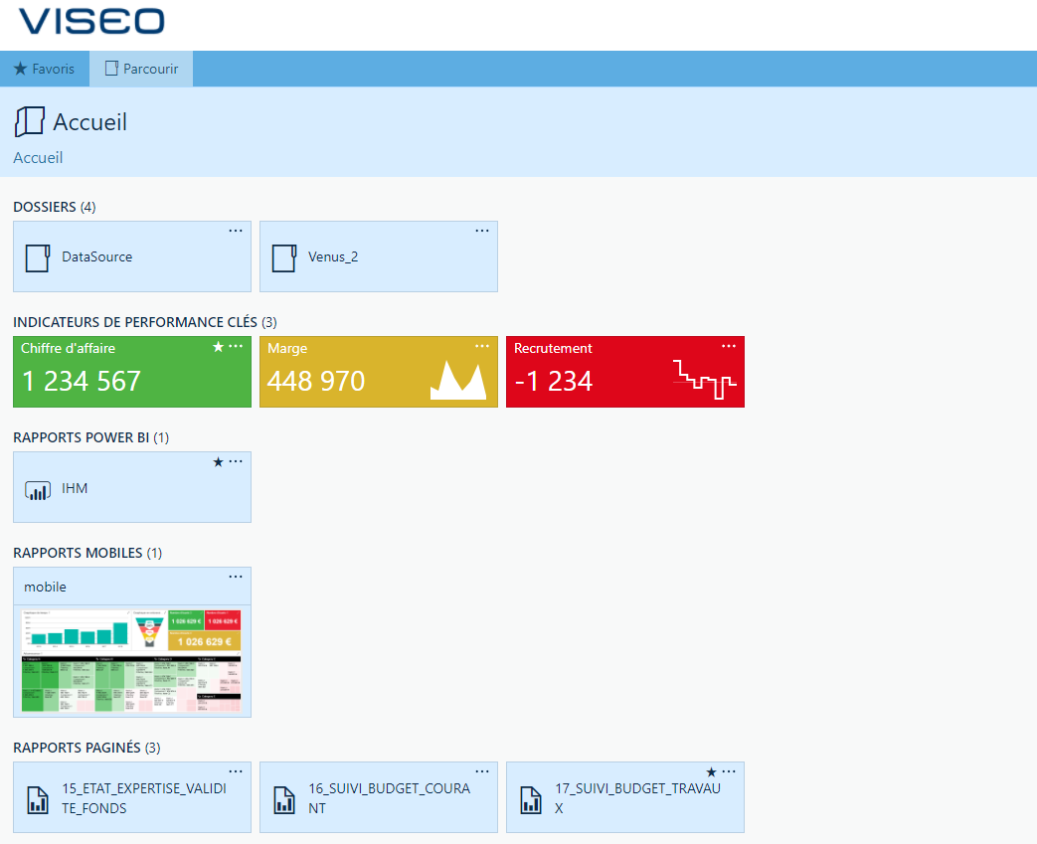
Power BI Report Server
Customisation de l’interface
Ce qui donne comme résultat :

Slide 84
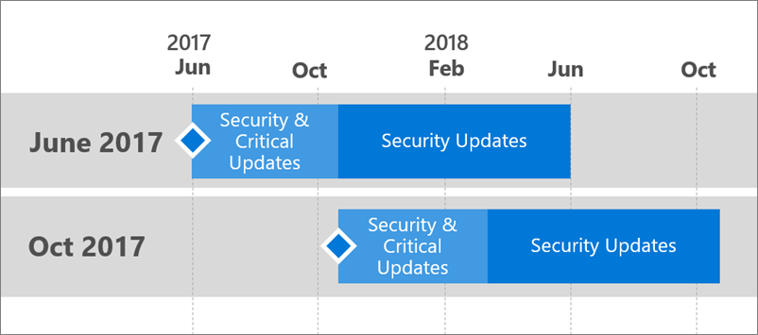
Power BI Report Server
Les limites de Power BI Report Server
Cycle de vie :
4 mises à jour par an pour Report Server, contre des mises à jour mensuelles pour la version cloud
Pour bénéficier des dernières fonctionnalités (qui ne sont pas forcément identiques à la version Cloud), il faut procéder à une réinstallation du serveur tous les 3 mois
Le support de chaque version (mises à jour critiques, mises à jour de sécurité) ne s’étend que sur un an, c’est-à-dire que passée cette période, il faut passer à une version plus récente, sous peine de rendre la solution vulnérable
Source de l’image : http://docs.microsoft.com

Slide 85
Power BI Report Server
Les limites de Power BI Report Server
Sécurité :
Les groupes de sécurité n’ont pas d’effet dans Report Server
Il faut sécuriser l’accès aux données au niveau de la source
Dashboards :
Impossible de créer des dashboard sur la version Report Server
Power BI Report Server ne supporte pas non plus :
La fonctionnalité Q&A
Les Workspaces
Les datasets

Slide 86
BI traditionnelle ou Self-BI ?

Slide 87
BI traditionnelle ou Self-BI ?
Utilisation de Power BI
Il est important de comprendre que Power BI peut être utilisé principalement de deux façons : comme outil de BI complet, ou comme un outil de dataviz
Dans le premier cas, on utilise toute la puissance de Power BI pour s’occuper de tout : intégration et transformation des données, création d’un modèle, conception de rapports... On fait tout de A à Z dans Power BI
Dans le second cas, Power BI peut s’appuyer sur une solution décisionnelle classique disposant d’un datawarehouse (voire d’un cube) et se connecter à ce dernier pour restituer les données au travers de rapports dynamiques

Slide 88
BI traditionnelle ou Self-BI ?
Comment trancher ?
La Self-BI étant encore assez jeune, certaines questions sont fréquemment posées, comme par exemple :
« Dois-je investir dans une solution décisionnelle traditionnelle, ou plutôt dans un outil de BI Self-Service » ?
Il n’y a pas de règle absolue !
Tout va dépendre des besoins, du contexte, des contraintes, etc.
De plus, il existe aujourd’hui de nombreux projets hybrides mélangeant outils BI traditionnels, et outil de Self-BI

Slide 89
BI traditionnelle ou Self-BI ?
L’intégration de données
Concernant l’intégration de données, Power Query est en quelque sorte un puissant « mini » ETL au sein de Power BI
Bien que Power Query soit assez complet, selon le projet, il sera parfois préférable d’opter pour une intégration de données « traditionnelle » mêlant un véritable ETL et un datawarehouse
En effet, un ETL offre souvent davantage de flexibilité dans le traitement des données, mais nécessite des compétences techniques supplémentaires par rapport à Power Query

Slide 90
BI traditionnelle ou Self-BI ?
Cube ou Power BI ?
Comme évoqué précédemment, Power BI repose sur le moteur « Vertipaq », qui s’appuie sur une puissante technologie « in-memory »
Il s’agit de la même technologie qui est utilisée par les cubes SSAS tabulaires
Ainsi, on peut connecter Excel à un jeu de données Power BI, comme s’il s’agissait d’un cube, pour réaliser des tableaux croisés dynamiques !

Slide 91
BI traditionnelle ou Self-BI ?
Cube ou Power BI ?
Cette similarité amène beaucoup d’entreprises à se poser la question :
« Devrions-nous abandonner nos cubes, et migrer nos données directement dans Power BI à la place ? »
C’est un vrai sujet d’actualité, et les récentes évolutions de Power BI, pousse dans ce sens : utiliser Power BI pour couvrir l’aspect « analyse » à la place des cubes « traditionnels »

Slide 92
BI traditionnelle ou Self-BI ?
Rapports paginés VS Rapports interactifs
Pour ce qui est de la partie « reporting », il faut savoir que Power BI gère deux types de rapports
Les rapports classiques « interactifs »
Les rapports paginés
Les rapports paginés sont des rapports spécifiques pensés pour tenir sur une page (imprimée, PDF, etc.), généralement à des fins de diffusion « massive »
On peut vraiment les régler au pixel près (pixel perfect)
Ils répondent à certains besoins qui ne peuvent pas être gérés par les rapport Power BI classiques

Slide 93
BI traditionnelle ou Self-BI ?
Rapports paginés VS Rapports interactifs
Bien qu’associés à la « BI traditionnelle », les rapports paginés sont encore très présents et demandés en entreprise
Du côté de Microsoft, historiquement c’était SQL Server Reporting Services (SSRS) qui assurait ce besoin
C’est d’ailleurs encore le cas !
Mais depuis 2019, ces rapports sont désormais gérés aussi par Power BI
Encore une raison de migrer vers Power BI pour certaines entreprises !

Slide 94
BI traditionnelle ou Self-BI ?
Rapports paginés VS Rapports interactifs
Globalement, les rapports paginés sont intéressant quand :
Le rapport doit être exporté ou imprimé
Les données sont affichées dans un tableau et que cela peut s’étaler sur plusieurs pages consécutives
Un outil dédié permet de les développer : « Power BI Report Builder »
Voici un lien permettant de résumer les situations dans lesquelles les rapports paginés peuvent être utiles :
https://docs.microsoft.com/en-us/power-bi/guidance/report-paginated-or-power-bi

Slide 95
La place de Microsoft sur le marché de la BI

Slide 96
La place de Microsoft sur le marché de la BI
Le Magic Quadrant
Pour visualiser le positionnement de Microsoft dans le paysage de la Business Intelligence, et plus précisément sur les aspects « analytics », on peut se référer au « Magic Quadrant » de Gartner
Il s’agit d’une analyse réalisée annuelle permettant de représenter le positionnement et la performance des différents acteurs du marché, sous forme de nuage de points
Le « Magic Quadrant » permet de juger les acteurs du marché selon deux critères principaux :
Completeness of Vision
Ability to Execute

Slide 97
La place de Microsoft sur le marché de la BI
Le Magic Quadrant
Completeness of vision :
Reflète l’innovation du fournisseur, qu’il soit le moteur ou qu’il suive le marché, et si l’opinion du fournisseur sur le développement du marché correspond à la perspective de Gartner
Ability to execute :
Résume les facteurs tels que :
La viabilité financière du fournisseur
La réactivité du marché
Le développement de produits
Les canaux de vente
La clientèle

Slide 98
La place de Microsoft sur le marché de la BI
Le Magic Quadrant
Les différents acteurs sont séparés en 4 grands groupes :
Leaders : Suivent leur vision actuelle et sont bien positionnés pour l’avenir
Visionaries : Savent où se situe l’avenir du marché et comment les règles vont changer mais sans être encore capables de concrétiser
Challengers : Bons dans l’exécution, même sur un grand segment, mais n’ont que peu de vision sur l’orientation que va prendre le marché
Niche Players : Se concentrent sur un petit segment mais avec réussite
Il existe plusieurs « Magic Quadrant », et nous allons nous intéresser à celui nommé « Analytics and Business Intelligence platforms »

Slide 99
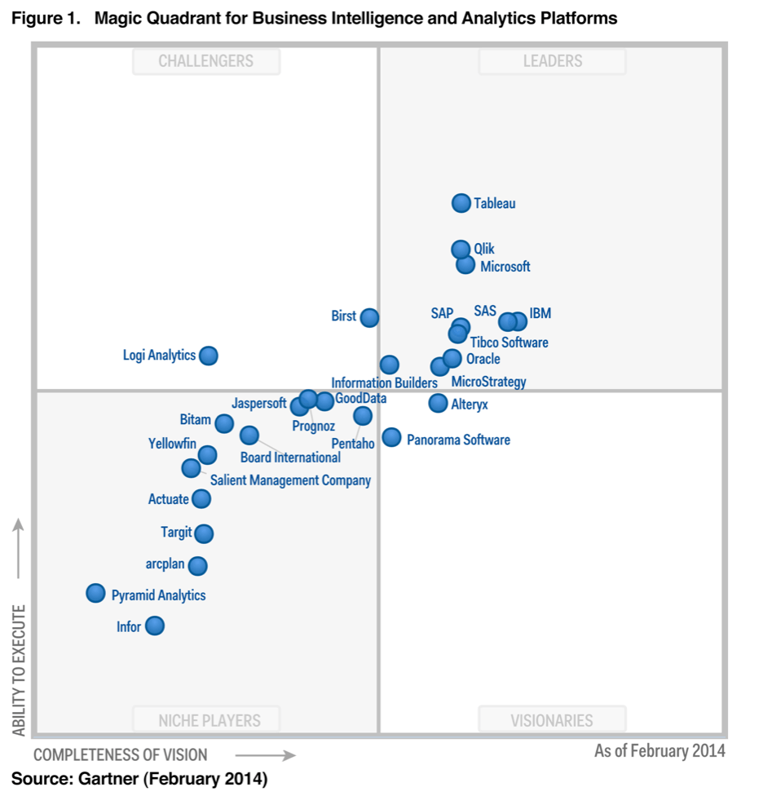
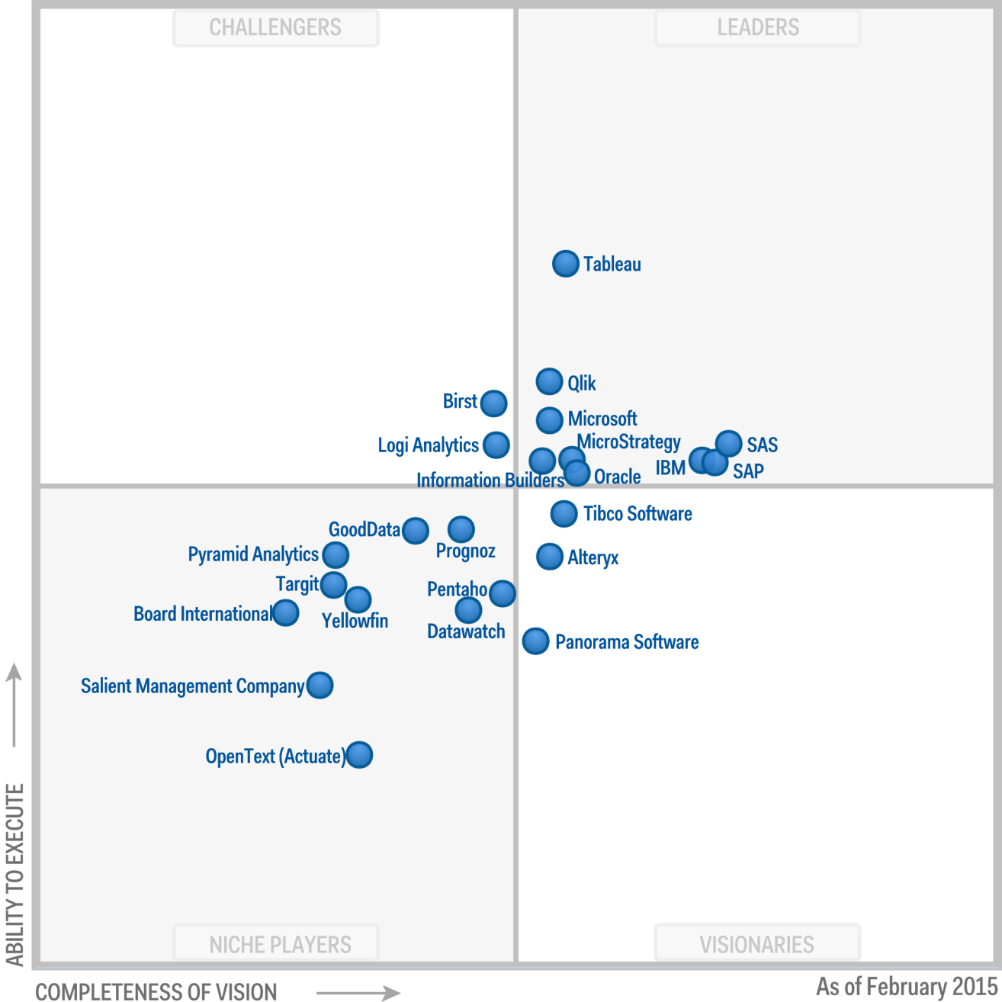
La place de Microsoft sur le marché de la BI
Le Magic Quadrant
2014
2015

Slide 100
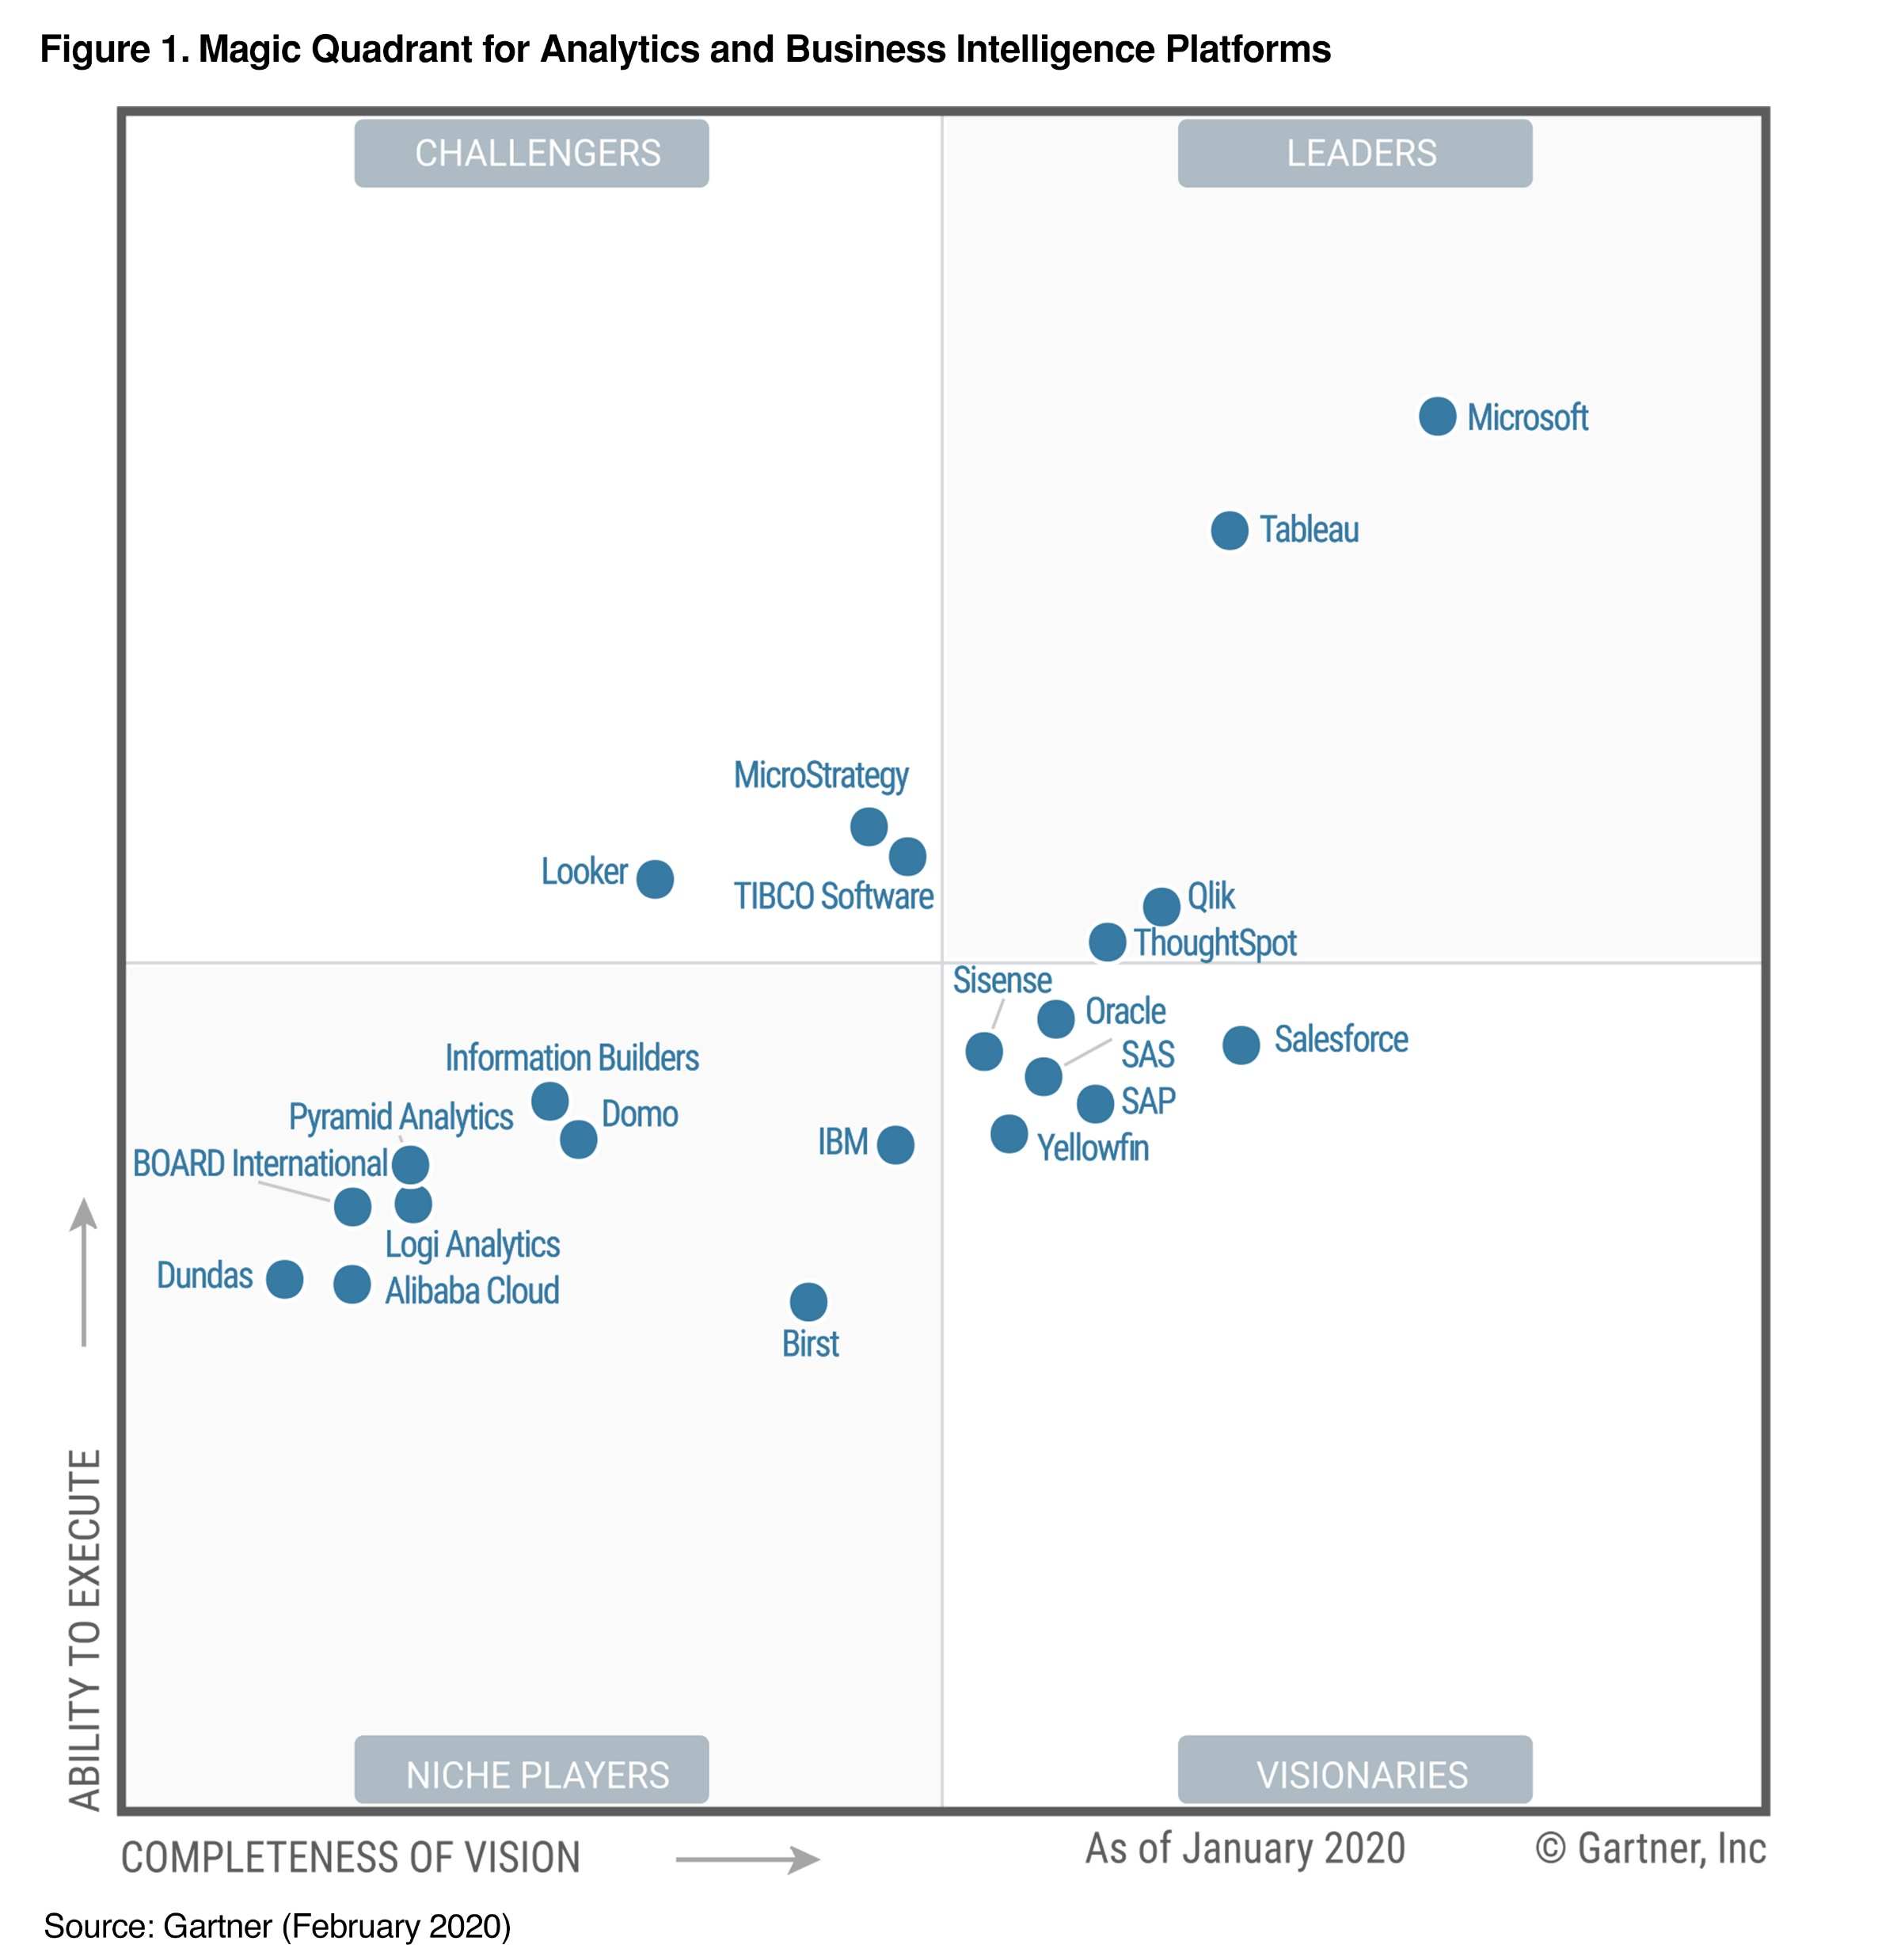
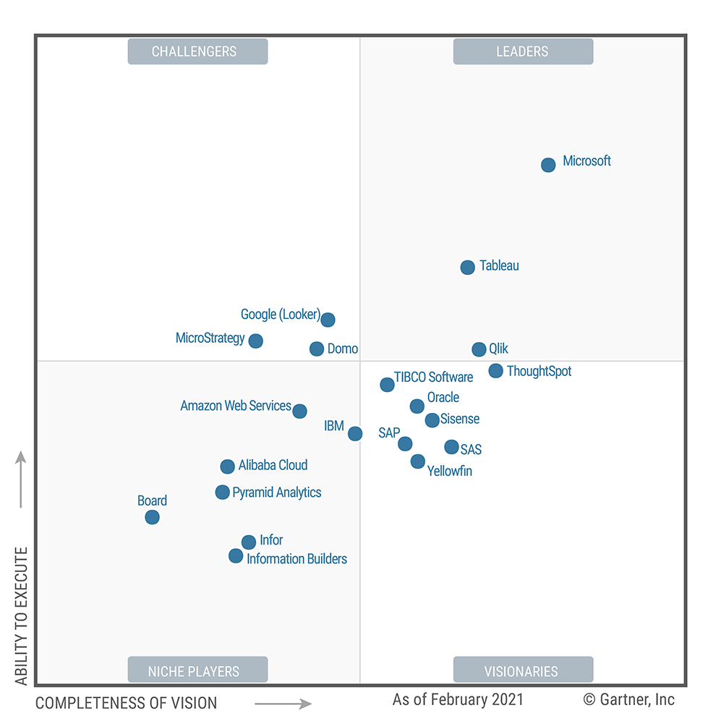
La place de Microsoft sur le marché de la BI
Le Magic Quadrant
2020
2021

Slide 101
La place de Microsoft sur le marché de la BI
Le Magic Quadrant
Comme on peut le constater, un trio de « leaders » est installé depuis un moment maintenant, avec Microsoft en pôle position
C’est d’ailleurs en 2021 la 14ème année consécutive que Microsoft est considéré comme un leader
L’apparition de Power BI a permis à Microsoft d’accentuer son avance sur ses principaux concurrents, et les mises à jour régulières du produit laissent penser que ce n’est pas prêt de s’arrêter

